Slide 1


Ecopulse
Система мониторинга социально-экологической репутации на основе NLP
Кибенко Дарья

Slide 2
Бизнес-проблема
PR-команды узнают о локальных инцидентах (экология, трудовые конфликты) с опозданием на 2-3 суток.
Что происходит: Информация сначала появляется в малых Telegram-каналах (500-3000 чел.)
Итог: К моменту обнаружения скандал уже вышел в федеральные СМИ
Цена: Стоимость кризисного реагирования растет экспоненциально
Финансовые последствия задержки:
Штрафы Росприроднадзора могут вырасти в 3-5 раз из-за несвоевременного информирования
Падение капитализации - до 1-2% за один крупный скандал (миллиарды рублей)
Потеря контрактов и пересмотр условий сотрудничества со стороны партнеров
Репутационный ущерб, который восстанавливается годами
•
•
•
•
•
•
•

Slide 3
Решение
EcoPulse - это «пожарная сигнализация» для репутации:
Мониторинг 24/7
120+ VK-пабликов, RSS-ленты СМИ. Сбор данных - каждые 15 минут
Умная фильтрация
RuBERT выявляет реальные угрозы (экология, конфликты, обман) и присваивает уровень критичности
Мгновенный алерт
Telegram-бот доставляет уведомление о критическом инциденте за 15 минут - с ссылкой и краткой выжимкой.
Экосистема для команды Дашборд (Streamlit) для аналитики + кнопка 👍/👎 в боте для сбора фидбека и самообучения модели.
•
•
•
•

Slide 4
Рынок
Кому нужен EcoPulse:
PR-менеджеры промышленных компаний (нефтегаз, металлургия, химия) - получают оповещение за 15 минут, чтобы успеть подготовить официальный комментарий до появления новости в федеральных СМИ.
GR-специалисты - отслеживают локальные протестные настроения, чтобы предотвратить проверки надзорных органов и снизить регуляторные риски.
Аналитики по рискам - автоматизируют мониторинг десятков каналов, высвобождая время для стратегического анализа, а не ручного скроллинга.
Зачем: Получить конкурентное преимущество - управлять репутацией на опережение, пока инцидент еще локальный, а не тушить пожар, когда история уже вирусная.

Slide 5



Конкуренты

Slide 6
Ecopulse VS Конкуренты
Критерий | Конкуренты | EcoPulse
Фокус | Общий мониторинг СМИ | Локальные нишевые каналы (где рождаются слухи)
Приоритеты | Выдают поток всех упоминаний | Скоринг угрозы (критично/средне/фон)
Адаптация | Нет отраслевой специфики | Заточена под инциденты (экология, производство)
Скорость | Часы (YouScan) - Минуты | ≤ 15 минут

Slide 7
Монетизация
•
Модель
B2B SaaS (Ежемесячная подписка)
•
Ценностное предложение
Стоимость подписки в разы ниже затрат на кризисное управление одним инцидентом. Экономия - прямой аргумент для принятия решения
•
Формат работы и ценовая стратегия
Пилотный доступ на 1 месяц для подтверждения ценности с последующим переходом на годовой контракт. Ценовая стратегия - ниже рыночных лидеров (Brand Analytics / YouScan), но выше стоимости ручного мониторинга, так как мы даем автоматизацию и точность, которых нет у конкурентов.

Slide 8

01.
Задачи EcoPulse

Slide 9

Задачи Ecopulse
Список задач проекта:
01 - Продуктовая
02 - ML
Сократить Time-to-Alert с 2-3 суток до 15 минут при Recall ≥ 0.80 по классу critical
Бинарная классификация коротких русскоязычных текстов:
critical - угроза репутации (экология, здоровье, трудовые конфликты, обман)
not_critical - обычное упоминание
03 - SMART-метрика
Recall(critical) ≥ 0.85,
Precision ≥ 0.75,
F1 ≥ 0.80 на отложенной тестовой выборке (посты позже обучающих по дате)
04 - Дополнительные
NER (компании, геолокации), Stance Detection (жалоба vs нейтральное), генерация прогноза реакции через GigaChat

Slide 10
02.
Используемые данные

Slide 11
Данные в проекте
Источники для обучения после чистки:
Датасет | Контекст | Роль в проекте | Объем
Romjiik/Russian_bank_reviews | Сборник отзывов клиентов о банках с сайта banki.ru, содержащий 12 399 записей. Включает текст отзыва, рейтинг (1–5), дату и дополнительные поля | rating ≤ 2 → critical, иначе 0 | 12391
AlexSham/Toxic_Russian_Comments | Датасет размеченных комментариев из социальной сети ok.ru, использовавшийся в соревновании по автоматическому определению токсичности | label == THREAT → critical, иначе 0 | 193730
d0rj/geo-reviews-dataset-2023 | Крупнейший русскоязычный набор отзывов об организациях, собранных с сервиса Яндекс Карты | rating ≤ 2 → critical, иначе 0 | 499236
ИТОГО: |  |  | 705357
Стратегия разметки:
рейтинг ≤ 2 / класс THREAT → critical;
пограничные случаи - LLM-предразметка (Gigachat, confidence ≥ 0.85)
Характеристики:
Дисбаланс: ~83% not_critical / ~17% critical → решается class_weight и PR‑AUC
Валидация: TimeSeriesSplit (обучение на прошлом, предсказание будущего)

Slide 12
03.
Методы

Slide 13
Методы в проекте
В проекте были использованы следующие методы:
01 - Предобработка
02 - Аугментация
03 - Архитектура модели
удаление HTML, ссылок, нормализация, дедупликация, гибридный сплит: стратификация и TimeSeriesSplit
synonym replacement (nlpaug) для critical до 30%, синтетические ESG-посты через GigaChat
Baseline: TF-IDF + LogisticRegression (F1 ~0.68-0.72)
Основная: fine-tuning cointegrated/tubert-tiny2
Взвешенный Loss (CrossEntropyLoss) + Temperature Scaling для калибровки
04 - Инференс
05 - Скоринг
экспорт в ONNX, квантизация →
≤ 200 мс на пост на CPU
Final score = 0.7×model_score + 0.3×source_weight; trend boost при множественных упоминаниях
06 - Активное обучение
07 - NER
08 - Мониторинг дрейфа
посты с score 0.40-0.60 - в очередь ручной разметки
NER - Natasha (компании, локации, тип инцидента)
PSI по длине текстов и скорам, HTML‑отчет

Slide 14
04.
Технологическое решение

Slide 15
Продуктовая архитектура
•
Парсер
RSS (feedparser) + VK API + Web scraping (BeautifulSoup) - цикл каждые 15 минут
•
Классификатор ONNX Runtime на CPU, 200 мс/пост
•
Уведомления
Telegram‑бот с кнопками 👍/👎 для сбора живого фидбека
•
Дашборд Streamlit с 7 графиками аналитики и вкладкой Active Learning
•
GigaChat
генерация прогноза реакции пользователей и рекомендаций PR‑команде
•
Авто-ретрейн при накоплении 200 фидбеков - дообучение модели

Slide 16
Метрики
ПРОДУКТОВЫЕ МЕТРИКИ
Time-to-Alert: скорость реакции - главная ценность для бизнеса
Recall (critical): не пропускаем реальные угрозы
Precision (critical): минимум ложных тревог, больше доверие к боту
F1 (critical): итоговое качество классификации
ТЕХНИЧЕСКИЕ МЕТРИКИ
Latency инференса: быстрота обработки на CPU
Uptime бота: надежность сервиса
PR‑AUC: Качество ранжирования при дисбалансе классов
•
•
••
•
•

Slide 17
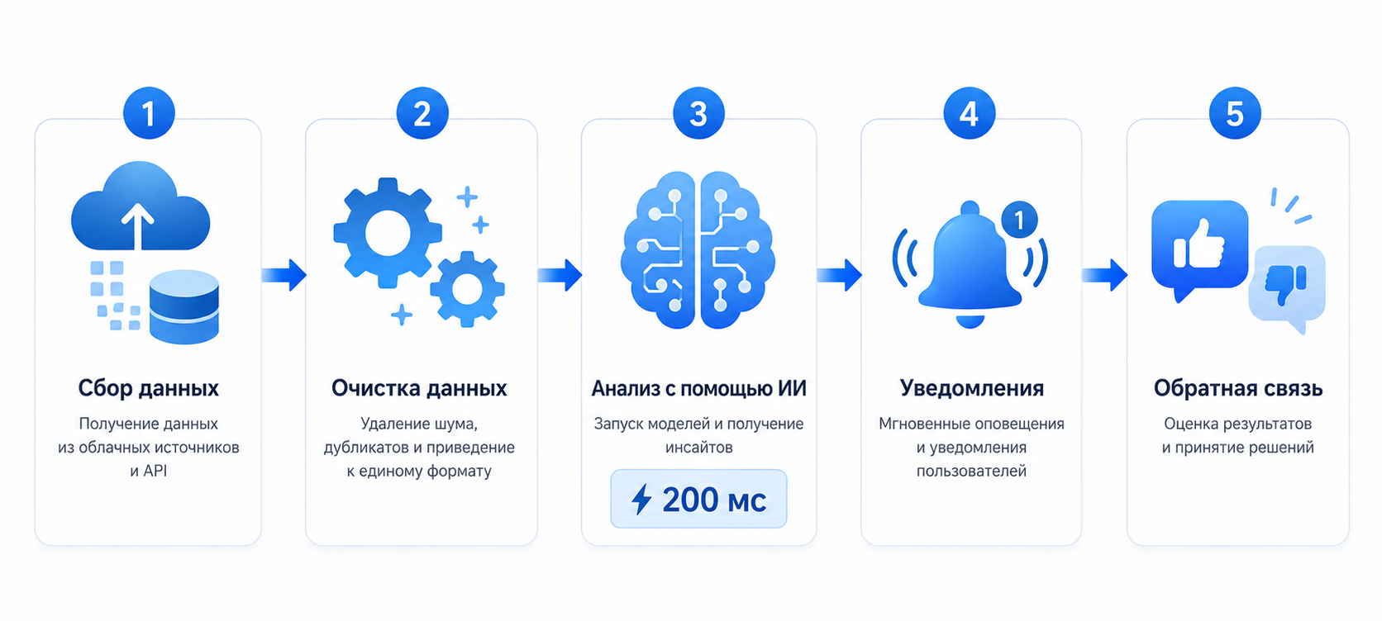
Пайплайн EcoPulse

Slide 18
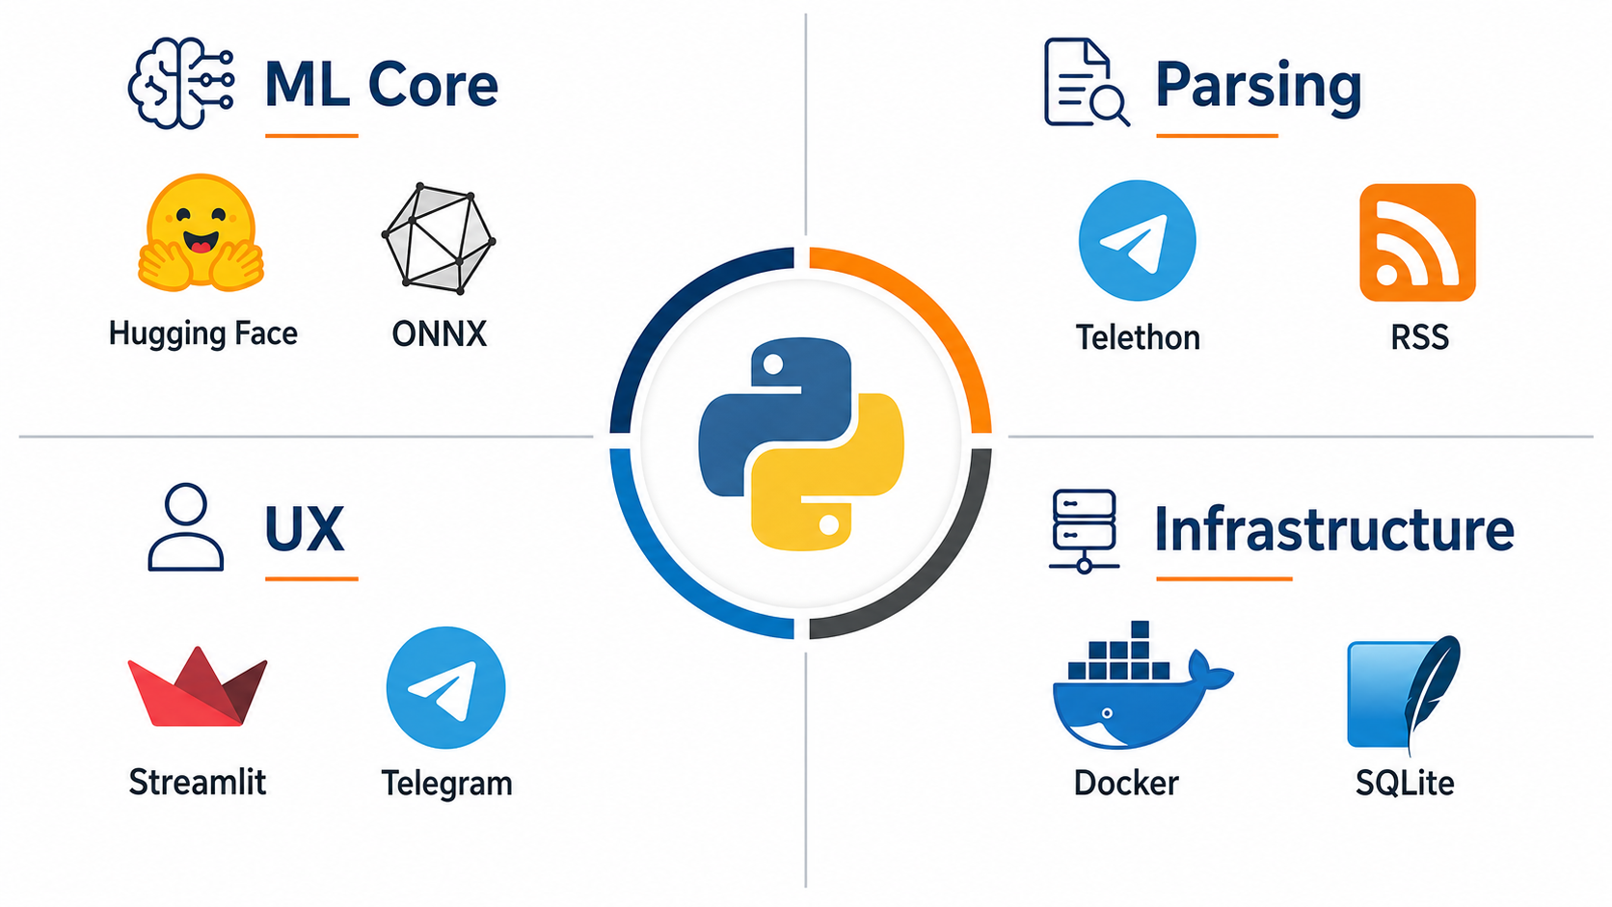
Технологический стек

Slide 19
05.
Результаты

Slide 20

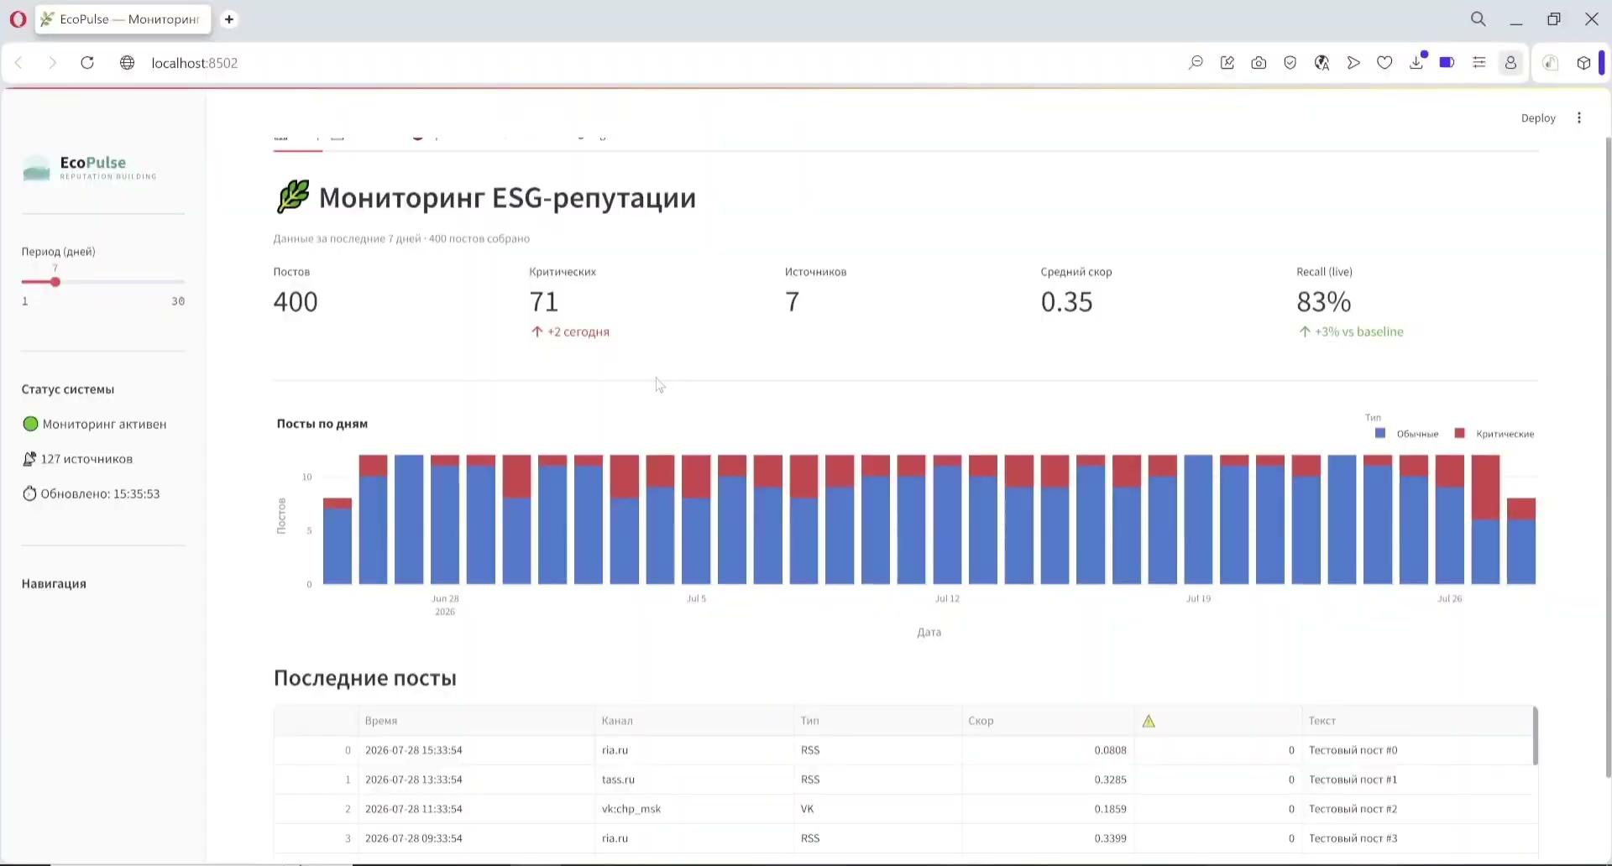
Демонстрация

Slide 21
Метрики модели на тестовой выборке
Тестирование на 37 726 постах (5.6% - критические угрозы). Модель превысила SMART-цели: F1 = 0.815, Recall = 0.833, Precision = 0.798. PR-AUC = 0.859 - отличное ранжирование при сильном дисбалансе классов.
Метрика | Значение | Интерпретация
Precision (critical) | 0.798 | 80% уведомлений - реальные угрозы (мало ложных тревог)
Recall (critical) | 0.833 | Находим 83% всех инцидентов (выше цели 0.80)
F1 (critical) | 0.815 | Сбалансированное качество (выше цели 0.80)
PR-AUC | 0.859 | Отличное ранжирование, несмотря на дисбаланс
Accuracy | 0.979 | Высокая общая точность

Slide 22
Продуктовые достижения
Были достигнуты следующие пункты:
Time‑to‑Alert ≤ 15 минут (вместо 2-3 суток)
Охват: 120+ VK‑групп, 15+ RSS, 6 новостных сайтов
Фильтрация шума стоп‑словами
GigaChat генерирует прогноз реакции для каждого критического поста

Slide 23
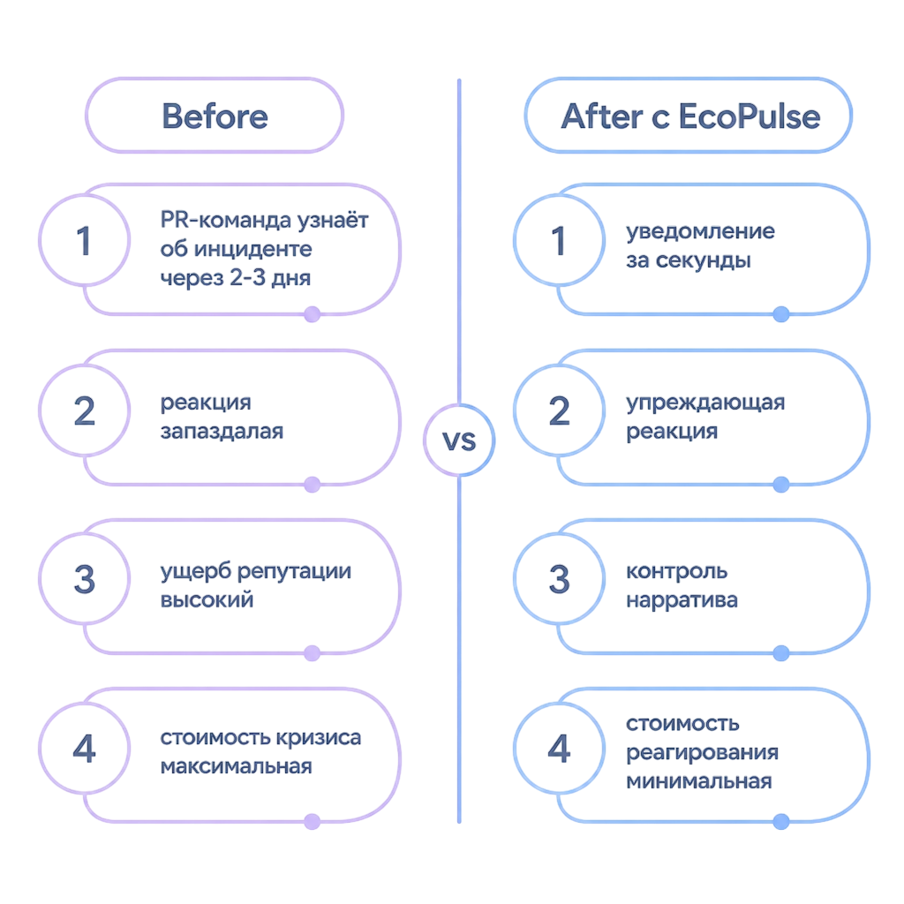
Бизнес-ценность
Упреждающая реакция vs Кризисное управление
EcoPulse смещает точку обнаружения инцидента с 2-3 дней до нескольких секунд - давая PR-команде время на управление нарративом до того, как история станет вирусной
Ключевой принцип:
Стоимость упреждающей реакции несопоставимо ниже стоимости кризисного управления

Slide 24
Риски
Самый опасный риск - модель не увидит угрозу. Закрываем его гибридной разметкой и постоянной обратной связью от реальных пользователей.
Риск | Вероятность | Митигация
Модель не распознает реальные инциденты | Высокая | LLM‑предразметка реальных постов (GigaChat) Добавление 500-1000 вручную размеченных примеров Аугментация и few‑shot обучение
Дисбаланс классов (критических постов всего 5-6%) | Высокая | Взвешенный loss Метрика PR‑AUC вместо Accuracy Аугментация критического класса
Аналитики игнорируют уведомления из-за ложных тревог | Средняя | Кнопки 👍/👎 для сбора фидбека Настройка порога срабатывания под клиента Четкая приоритизация
Дрейф данных - язык и темы меняются со временем | Средняя | Автоматический мониторинг PSI-метрик Дообучение модели при накоплении 200 новых фидбеков
Технические сбои (падение парсера, задержки) | Низкая | Docker‑контейнеризация Резервное копирование Uptime‑мониторинг

Slide 25
Основные выводы
EcoPulse успешно решает ключевую бизнес-проблему, сокращая время реагирования на репутационные угрозы с 2-3 суток до 15 минут. Модель достигла целевых метрик: F1 = 0.82, Recall = 0.83, Precision = 0.80, превысив бейзлайн.
EcoPulse смещает точку обнаружения инцидента с постфактум на превентивный контроль:
Эффект: вместо тушения пожара - упреждающая реакция
Интеллект: система не только сигнализирует, но и предлагает стратегии ответа (через GigaChat)
Доказано: метрики превысили бизнес-цели (F1 = 0.82)

Slide 26
Дальнейшие шаги развития проекта
2026
Масштабирование и углубление
2027
Интеллектуализация и новые форматы
2028+
Продуктовая экосистема
Расширение источников данных (Telegram-каналов)
Улучшение NER
Дашборд “Тренды”
Переход к Multi-modal анализу
Интеграция с BI-системами клиентов
Предиктивный модуль
Автоматическая генерация ответов
White-Label решения
Выход на новые вертикали

Slide 27

Спасибо за внимание!
Q&A

Slide 28
Контакты
Кибенко Дарья
+79220540549
dasha-kibenko@yandex.ru
tg: @Dar_A_K

